Slide 1


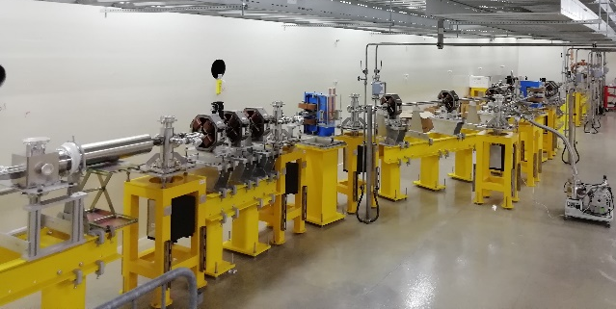
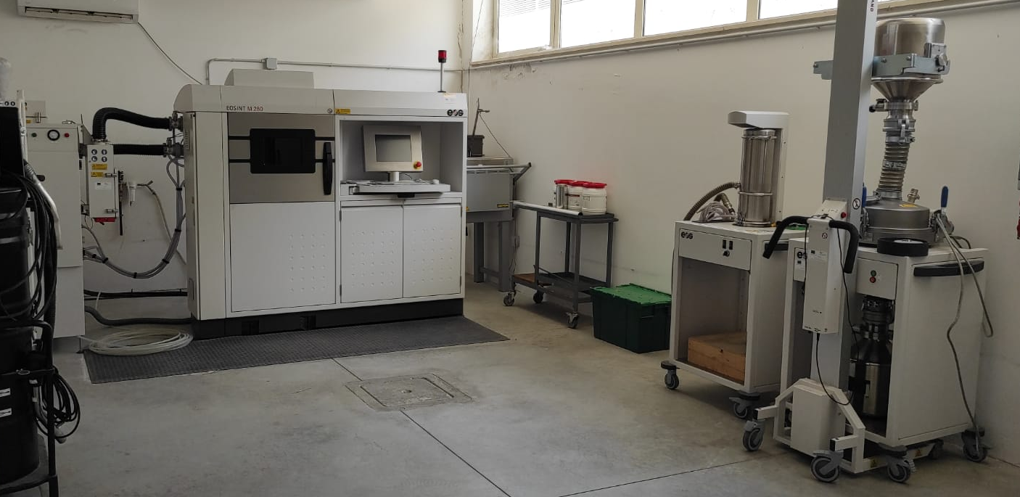
STAR - Southern Europe Thomson Backscattering Source for Applied Research
MISSIONE Ricerca di punta per la Scienza e la Tecnologia dei materiali.
STAR permette analisi non distruttive nei seguenti campi: biomedicale, beni culturali, meccanica avanzata, materiali strutturali, materiali per l’energia.
3 Sezioni
Attrezzature
Sezione 1
STAR Lab: sorgente di raggi X duri dotata di 2 stazioni sperimentali:
μTomo per le microtomografie
SoftX per la microscopia X
Coordinatore: Prof. R.G. Agostino
TBS X Ray Source
Sezione 2
6 Laboratori di servizio dedicati alla ricerca applicata e che raccordano STAR con i Dipartimenti dell’Unical e 6 laboratori tecnici
Coordinatore: Prof. L. Pagnotta
Spectroscopy
Microscopy Lab
Sezione 3
6 Laboratori Tecnici a supporto della sorgente STAR: Laser, Elettronica e Controllo, Radiofrequenza, Radioprotezione e Sicurezza, Vuoto e Meccanica, Sistemi di Calcolo e Data Storage
Coordinatore: Prof. G. Amendola
Physical Prototyping Lab
Coordinatore Scientifico: Prof. Riccardo Barberi
Responsabile Amministrativo: Dott.ssa Caterina Pullia
L’infrastruttura di ricerca STAR, Southern Europe Thomson Backscattering Source for Applied Research, è stata realizzata in prima fase grazie al progetto MaTeRiA, Materials and Technologies for Applied Research, PONa3_00370, nel quadro del PON «Ricerca e Competitività» 2007 – 2013 ed è in corso di potenziamento con il programma PIR_000008, STAR_2, nel quadro del PON «Ricerca e Innovazione» 2014-2020.
STAR è stata istituita ufficialmente presso l’Università della Calabria con D.R. n. 1313 del 28.10.2016 e delibera del C.d.A. del 07.11.2016.
https://sites.google.com/view/unicalstar/home

